Slide 2
সবাইকে শুভেচ্ছা

Slide 3
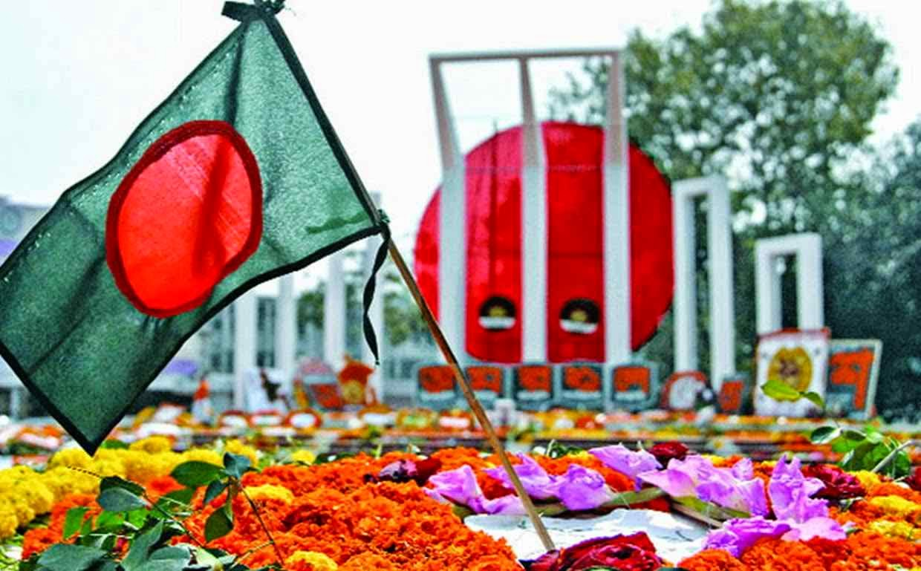

Slide 4
শিক্ষক পরিচিতি
মোঃ জলিলুর রহমান
প্রধান শিক্ষক
পূর্ব চর দপদপিয়া আমেনা খাতুন সপ্রাবি।
নলছিটি, ঝালকাঠি

Slide 5
পাঠ পরিচিতি
শ্রেণিঃ তৃতীয়
বিষয়ঃ বাংলাদেশ ও বিশ্বপরিচয়
পাঠ শিরোনামঃ আমাদের ইতিহাস ও সংস্কৃতি
পাঠঃশহীদ দিবস ও আন্তর্জাতিক মাতৃভাষা দিবস

Slide 6
শিখনফল
আজকের পাঠ শেষে শিক্ষার্থীরা –
১৫.৩.১ জাতীয় ছুটির দিনগুলোর তারিখ ও ঘটনা বলতে পারবে।
১৫.৩.১ জাতীয় ছুটির দিনগুলো সম্পর্কে বলতে পারবে।

Slide 7
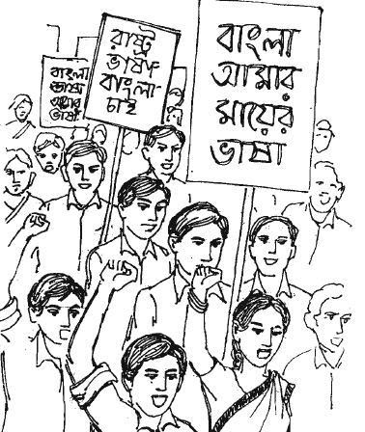
এসো আমরা কিছু ছবি দেখি
ছবিতে আমরা কি দেখতে পাচ্ছি ?
এখানে কি দেখা যাচ্ছে ?

Slide 9
আজকের পাঠ
শহিদ দিবস ও আন্তর্জাতিক মাতৃভাষা দিবস।

Slide 10
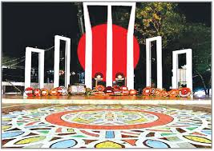
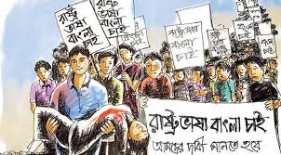
একুশে ফেব্রুয়ারি আমাদের শহিদ দিবস। এই দিন মাতৃভাষা বাংলার দাবিতে ছাত্র সহ সাধারণ মানুষ শহিদ হন।

Slide 11
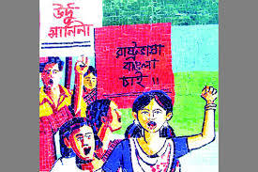
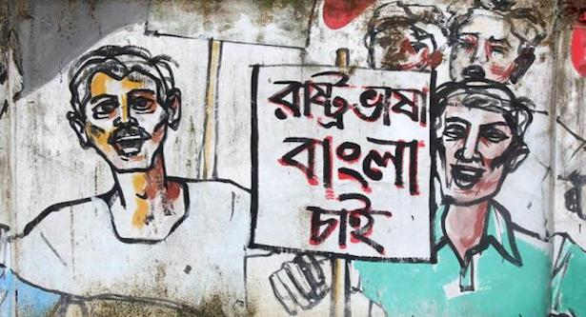
ঘটনাটি ঘটে পাকিস্তান শাসন আমলে। জনসংখ্যার দিক থেকে পাকিস্তানে বাঙালিরাই বেশি ছিল। আর বাঙালিদের মাতৃভাষা বাংলা। কিন্তু পাকিস্তানের শাসকরা চেয়াছিলেন উর্দুকে রাষ্ট্রভাষা করতে। বাংলার জনগণ তা মেনে নেয় নি। তারা বাংলাকে রাষ্ট্রভাষা করার দাবি করেন।

Slide 12
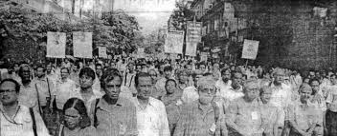
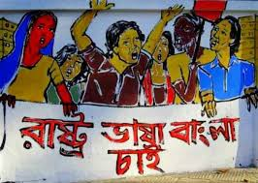
এই দাবিতে ১৯৫২ সালের ২১ শে ফেব্রুয়ারি ঢাকা বিশ্ববিদ্যালয় থেকে একটি মিছিল বের হয়। এই মিছিলে পুলিশ গুলি চালায়।

Slide 13
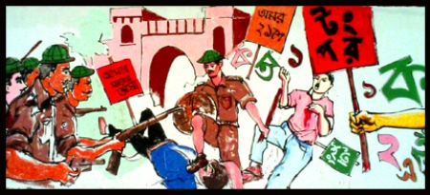
এই মিছিলে পুলিশ গুলি চালায়।

Slide 14
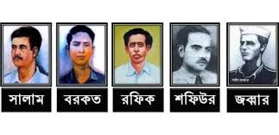
গুলিতে ছলাম, বরকত, রফিক, জব্বার ও শফিউর সহ আরও অনেকে ভাষার দাবিতে শহিদ হন। তাদের আমরা ভাষা শহিদ বলি।

Slide 15
মনে রাখতে হবে ভাষার দাবিতে এমন আত্মদান পৃথিবীতে একটি বিরল ঘটনা। ভাষা শহিদদের স্মরণে ঢাকায় তৈরি হয়েছে কেন্দ্রিয় শহিদ মিনার।

Slide 16
দেশের শিক্ষা প্রতিষ্ঠানগুলোতেও ছোট বড় শহিদমিনার রয়েছে।

Slide 17
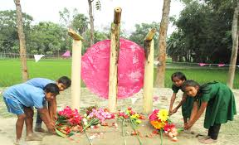
প্রতিবছর ২১ শে ফেব্রুয়ারিতে খুব ভোরে আমরা খালি পায়ে ফুল হাতে শহিদমিনারে যাই। শহিদের প্রতি শ্রদ্ধা জানাই।

Slide 18
আমদের শহিদ দিবস আন্তর্জাতিক মাতৃভাষা দিবস হিসাবে স্বীকৃত। সারা বিশ্বে এই দিবসটি পালিত হচ্ছে।

Slide 19
এখন পাঠ্য বইয়ের ৬২ নং পৃষ্ঠায় কি আছে আমরা একটু দেখি

Slide 20
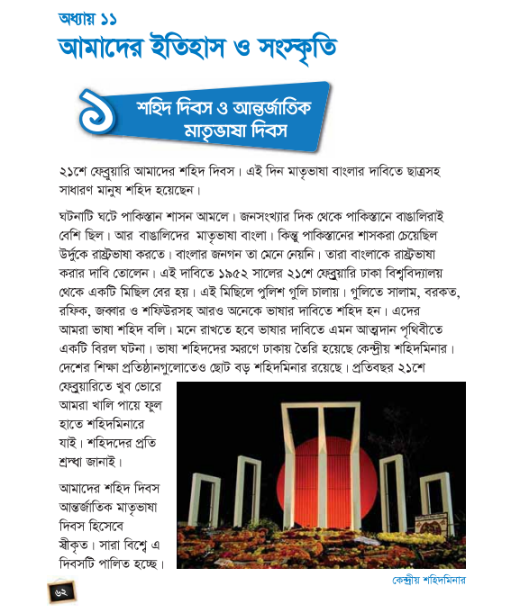

Slide 21
একুশে ফেব্রুয়ারি আমাদের শহিদ দিবস। এই দিন মাতৃভাষা বাংলার দাবিতে ছাত্র সহ সাধারণ মানুষ শহিদ হন।
ঘটনাটি ঘটে পাকিস্তান শাসন আমলে। জনসংখ্যার দিক থেকে পাকিস্তানে বাঙালিরাই বেশি ছিল। আর বাঙালিদের মাতৃভাষা বাংলা। কিন্তু পাকিস্তানের শাসকরা চেয়াছিলেন উর্দুকে রাষ্ট্রভাষা করতে। বাংলার জনগণ তা মেনে নেয় নি। তারা বাংলাকে রাষ্ট্রভাষা করার দাবি করেন।এই দাবিতে ১৯৫২ সালের ২১ শে ফেব্রুয়ারি ঢাকা বিশ্ববিদ্যালয় থেকে একটি মিছিল বের হয়। এই মিছিলে পুলিশ গুলি চালায়। গুলিতে ছলাম, বরকত, রফিক, জব্বার ও শফিউর সহ আরও অনেকে ভাষার দাবিতে শহিদ হন। তাদের আমরা ভাষা শহিদ বলি। মনে রাখতে হবে ভাষার দাবিতে এমন আত্মদান পৃথিবীতে একটি বিরল ঘটনা। ভাষা শহদদের স্মরণে ঢাকায় তৈরি হয়েছে কেন্দ্রিয় শহিদ মিনার। দেশের শিক্ষা প্রতিষ্ঠানগুলোতেও ছোট বড় শহিদমিনার রয়েছে।

Slide 22
প্রতিবছর ২১ শে ফেব্রুয়ারিতে খুব ভোরে আমরা খালি পায়ে ফুল হাতে শহীদমিনারে যাই। শহিদের প্রতি শ্রদ্ধা জানাই।
আমদের শহিদ দিবস আন্তর্জাতিক মাতৃভাষা দিবস হিসাবে স্বীকৃত। সারা বিশ্বে এই দিবসটি পালিত হচ্ছে।

Slide 23
মূল্যায়ন

Slide 24
১ । শহিদ দিবসটি কাদের স্মৃতিতে পালন করা হয় ?

Slide 25
২ । বাংলা ভাষার জন্য কখন আন্দোলন হয়েছিল ?

Slide 26
৩ । ভাষা শহিদদের স্মরণে কোন স্মৃতিসৌধ নির্মাণ করা হয়েছে ?

Slide 28
বাড়ির কাজ
১ । ২১ শে ফেব্রুয়ারি কী দিবস ?
২। পাঁচ জন ভাষা শহিদের নাম লেখ।

Slide 30
সবাইকে ধন্যবাদ

